Slide 1
Мониторинг качества обученности студентов, как средство повышения подготовки специалистов.
(Итоги 2016-2017 учебного года)
Колледж туризма Санкт-Петербурга
Зам. директора по ООД
Киселева А.А.

Slide 2
контингент 2016-2017 учебный год
Контингент на 01.09.2017
Кол-во человек
2555
Кол-во групп
101
Кол-во человек
2462
Контингент на 01.09.2016
Кол-во групп
96

Slide 3


Динамика изменения контингента за последние 4 года.
(контингент на 01.09.)
2016-2017
Контингент 2462 отсев 221 9, 0%
2015-
2016
Контингент 2420 отсев 167 6, 9 %
2
2014-
2015
Контингент 2200 отсев 172 7, 8%
Контингент 2089 отсев 155 7, 4 %
2013-
2014
4

Slide 4
Процент отчисленных от общего кол-ва студентов на отделении
наименование отделения |  | Всего чел. на отд. на начало уч. года | отчислено | %
Туризм |  | 429 | 38 | 8,9
Гостиничный сервис |  | 368 | 31 | 8,4
Ресторанный сервис |  | 769 | 68 | 8,8
Общеобразовательной подготовки |  | 293 | 45 | 15,4
Коммерции и строительства |  | 603 | 39 | 6,5
ИТОГО |  | 2462 | 221 | 9,0

Slide 5
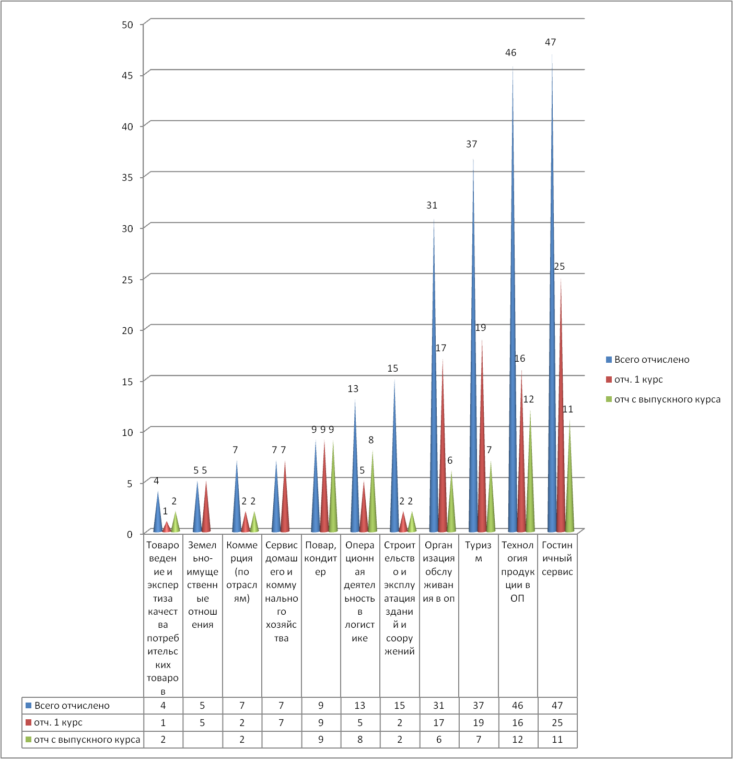
Причины отчислений

Slide 6
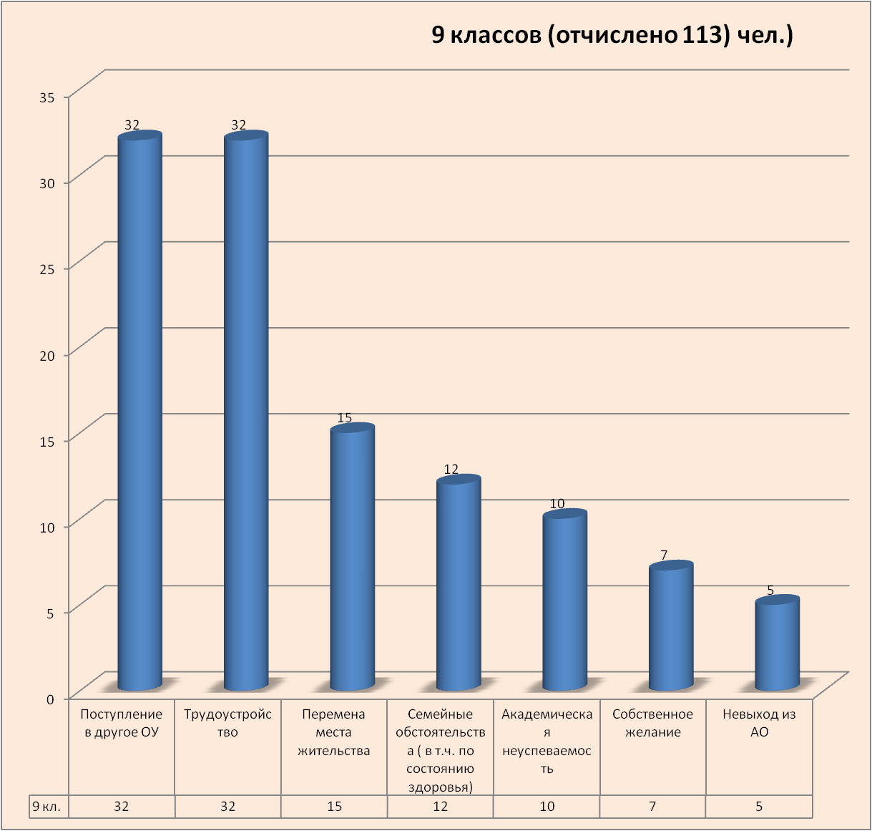
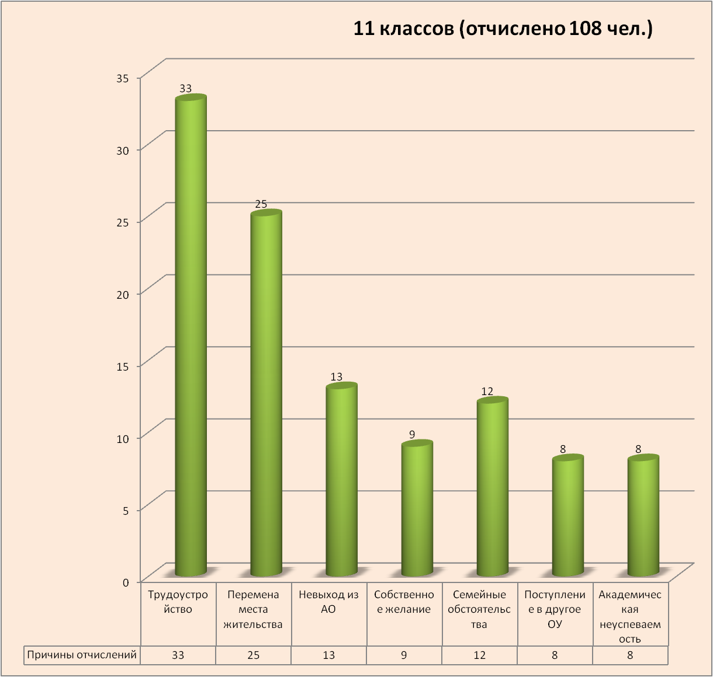
Причины отчислений

Slide 7
выпуск 2016 (683 человека)
ОЧНОЕ
634чел.
ОЧНОЕ ДОГОВОР
10 чел.
39 чел.
ЗАОЧНОЕ

Slide 8
итоги учебной работы по очной форме обучения

Slide 9
итоги учебной работы по заочной форме обучения

Slide 10
результаты государственной итоговой аттестации выпускников
№ | Показатели | Наименование специальности
 |  | Туризм | Операционная деятельность в логистике | Гостиничный сервис | Технология продукции ОП | Организация обслуживания в ОП | Повар, кондитер | Строительство и эксплуатация | Коммерция | Товароведение и экспертиза качества | Заочное отделение | ИТОГО ПО КОЛЛЕДЖУ
1 | Всего выпускных квалификационных работ:
2 | Защитили ВКР на оценку, чел. | 66 чел | 40 чел. | 91 чел. | 90чел. | 102 чел. | 76 чел. | 43 чел | 77 чел | 59 чел | 39 чел. | 683 чел
 | Отлично % | 45,3 | 34,8 | 43,9 | 37,9 | 42,3 | 46,3 | 38,9 | 37,5 | 53,9 | 74,4 | 41,4
 | Хорошо % | 29,0 | 23,2 | 38,2 | 37,5 | 33,1 | 43,2 | 29,1 | 39,2 | 16,8 | 20,5 | 31,8
 | Удовлетворительно % | 25,7 | 42,0 | 17,9 | 24,7 | 14,6 | 10,6 | 33,0 | 23,3 | 58,6 | 5,1 | 21,4
3 | Средний бал по специальности (по результатам ВКР) | 4,2 | 3,9 | 4,3 | 4,1 | 4,4 | 4,4 | 4,0 | 4,1 | 4,2 | 4,7 | 4,0
 | Для справки: средний балл выпускников 2016 года | 4,3 | 4,1 | 4,3 | 4,1 | 4,8 | 4,2 | 4,0 | 4,1 | 4,2 | 4,5 | 4,2

Slide 11
Доля дипломов с отличием в разрезе специальностей

Slide 12
% трудоустройства выпускников за 5 лет
2012
2013
2014
2015
352 чел;
44,8%
389 чел;
61,6%
541 чел;
82,1%
500 чел;
85,4%
Your Text
Your Text
453 чел;
70,3%
5
5
619 чел;
86,0%
Your Text
2016
2017

Slide 13
Прогноз трудоустройства выпускников
Трудоустройство
453 чел.
По спец.: 410 чел.
Поступление в ВУЗ
(на СПО)
101 чел.
25 чел
Армия
47 чел
Не по спец. – 43 чел.
Декрет
15 чел

Slide 14
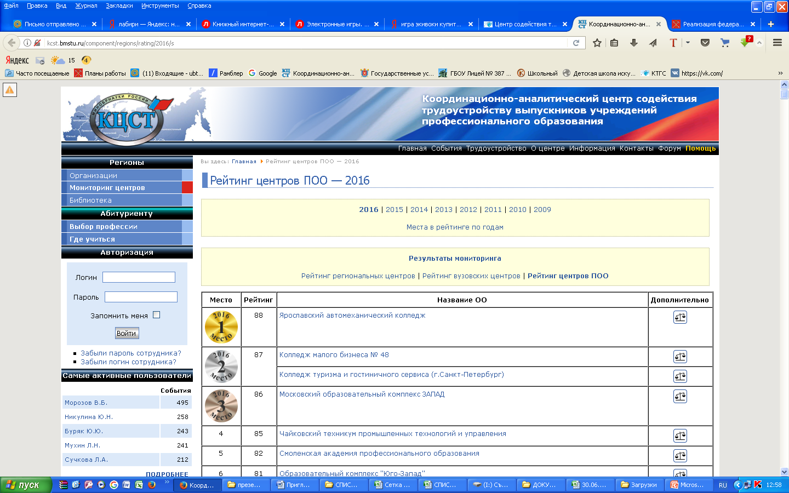
итоги мониторинга деятельности центров содействия трудоустройству выпускников за 2015-2016 уч по России

Slide 15
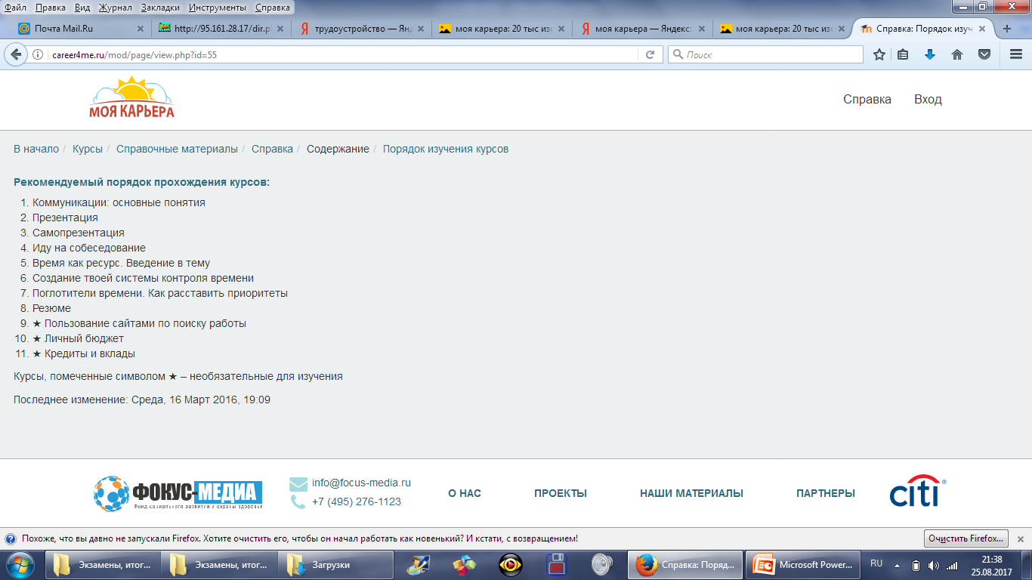
ИТОГИ ПРОЕКТА дистанционная платформа
«МОЯ КАРЬЕРА»
Участие в проекте приняли 12 колледжей
Санкт-Петербурга. Лучшими по итогам года стали:
1 место
Колледж туризма и гостиничного сервиса
2 место
Педагогический колледж им.Некрасова
3 место
Колледж электроники и приборостроения

Slide 16
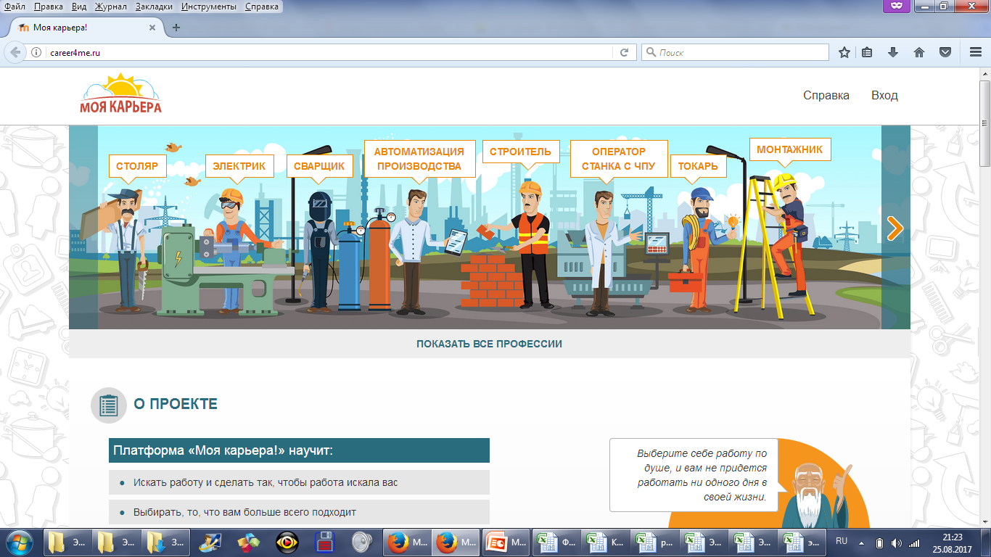

Slide 17
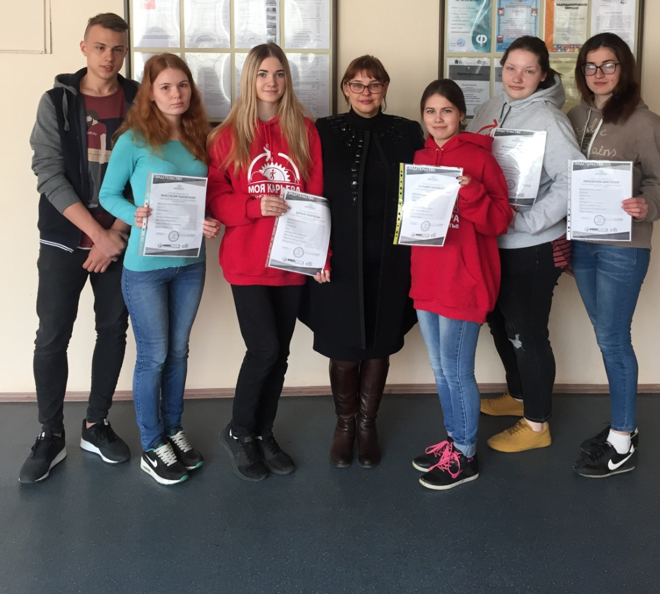
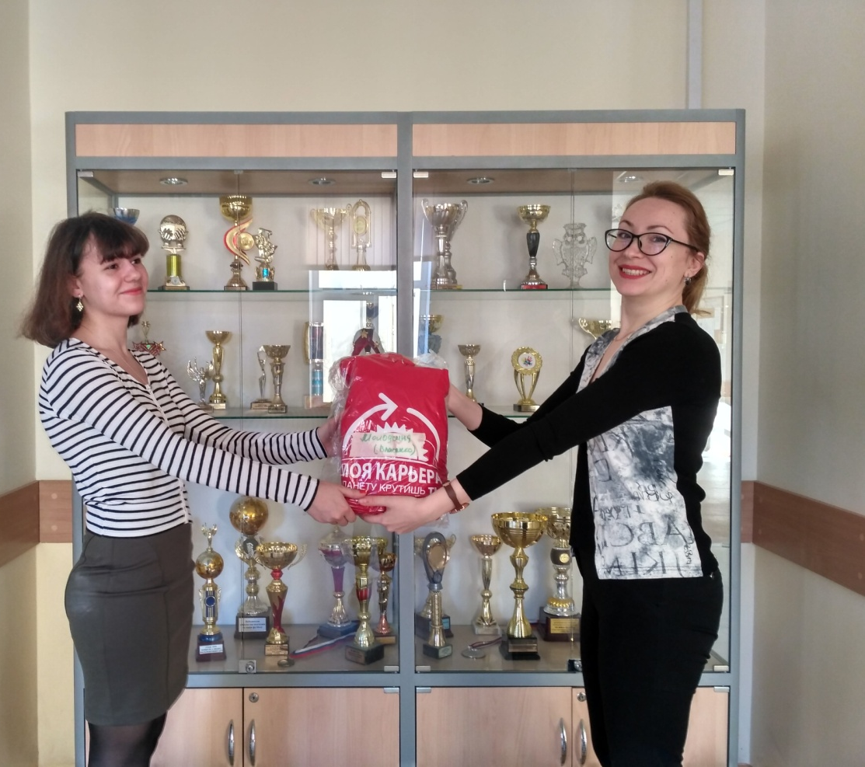
ПОЗДРАВЛЯЕМ ПОБЕДИТЕЛЕЙ!!

Slide 18

Мониторинг
качества обученности

Slide 19
Основные показатели учебной работы по отделениям в сравнении за 2 года
Отделение | Качество обученности 2016 | Качество обученности 2017 | Степень обученности (СОУ),% 2016 | Степень обученности (СОУ),% 2017 | Качество знаний по предмету % 2016 | Качество знаний по предмету % 2017 | Сред балл по отделению 2016 | Сред балл по отделению 2017
Туризм | 95,2 | 71,5 | 69,3 | 54,0 | 70,6 | 53,2 | 3,9 | 3,0
Гостиничный сервис | 98,5 | 44,4 | 72,2 | 34,7 | 77,4 | 35,7 | 4,1 | 3,9
Ресторанный сервис | 92,1 | 95,1 | 68,2 | 68,3 | 65,8 | 65,8 | 3,7 | 3,8
Общеобразовательная подготовка | 96,7 | 97,3 | 55,4 | 53,7 | 48,2 | 45,4 | 3,5 | 3,5
Коммерция и строительство | 99,8 | 93,7 | 69,6 | 63,4 | 72,8 | 63,7 | 4,1 | 3,6
Итого по колледжу: | 96,7 | 80,4 | 66,9 | 54,8 | 67,0 | 52,7 | 3,9 | 3,6

Slide 20
Показатели качества знаний по итогам
2016/2017учебного года
Отделение | Качество знаний на отделении | Средний балл на отделении | Самое низкое кач знаний на отделении (183 человека имеют задолженности) |  | Самое высокое кач знаний на отделении
 |  |  | % | № группы | % | № группы
Туризм | 52,8 | 3,0 | 40,8 | 296 | 63,2 | 196
Гостиничный сервис | 34,4 | 3,9 | 24 | 211 | 51,3 | 312
Ресторанный сервис | 65,8 | 3,8 | 45,2 | 240 | 96,4 | 147
Общеобразовательная подготовка | 45,9 | 3,5 | 25,4 | 170 | 70,5 | 120
Коммерция и строительство | 63,7 | 3,6 | 33,0 | 235 | 87,2 | 280
Итого по колледжу: | 52,5 | 3,6 | 31,7 |  | 73,7

Slide 21
Качество знаний (среднее) по отделениям колледжа за 2016-2017 учебный год

Slide 22
Федеральный интернет-экзамен в сфере профессионального образования
Наименование специальности | Кол-во дисциплин, утвержденных приказом | Кол-во дисциплин, по которым проведен экзамен | Охват %
Туризм | 6 | 2 | 33,3
Операционная деятельность в логистике | 11 | 9 | 81,8
Гостиничный сервис | 9 | 8 | 88,9
Организация обслуживания в общественном питании | 6 | 2 | 33,3
Технология продукции общественного питания | 6 | 1 | 16,7
Коммерция (по отраслям) | 7 | 2 | 28,6
Строительство и эксплуатация зданий и сооружений | 12 | 1 | 8,3
Товароведение и экспертиза качества потребительских товаров | 8 | 1 | 12,5
Итого: | 65 | 26 | 40,0

Slide 23
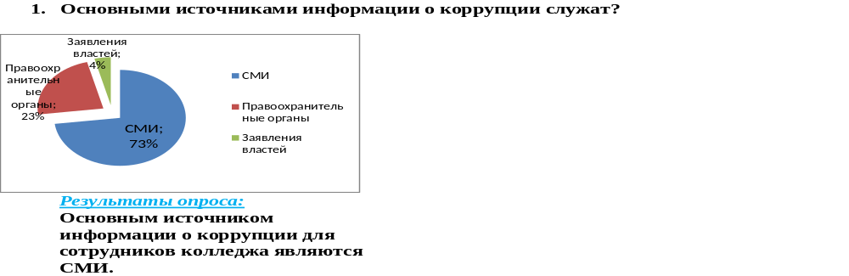
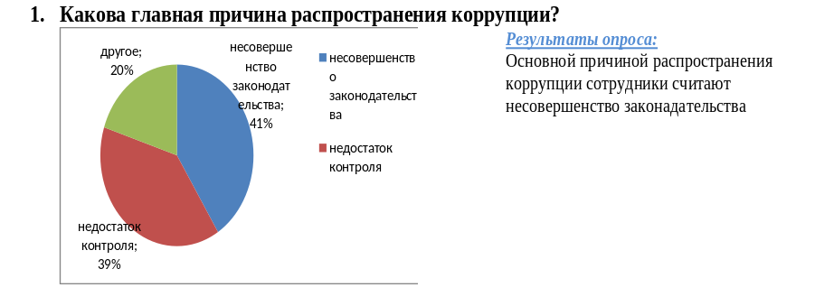
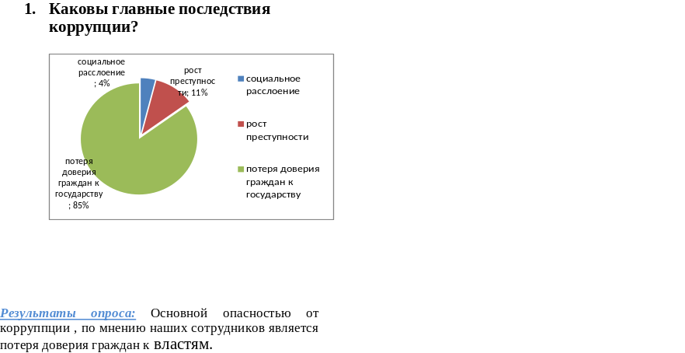
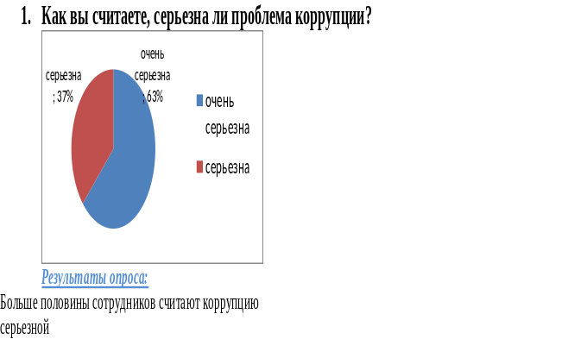
Антикоррупционное мировоззрение сотрудников
(итоги анкетирования сотрудников)
Notes:
Согласно плану работы Комиссии по противодействию коррупции Коллежа туризма Санкт-Петербурга на 2016-2017 учебный год, «Антикоррупционной недели» приуроченной к Международному дню борьбы с коррупцией, а так же мероприятий, проводимых в рамках работы по формированию антикоррупционного мировоззрения сотрудников, в2016 -2017 учебном проводилось социологическое исследование среди сотрудников колледжа. В исследовании приняли участие 150 сотрудников колледжа. Им было предложено ответить на вопросы социологического исследования посвященного отношению к проблемам коррупции. Анкетирование показало. Что сотрудники хорошо осведомлены о проблемах коррупции, о методах борьбы с ней, знакомы с работой Комиссия по противодействию коррупции. Ниже представлены отчеты на основании

Slide 24
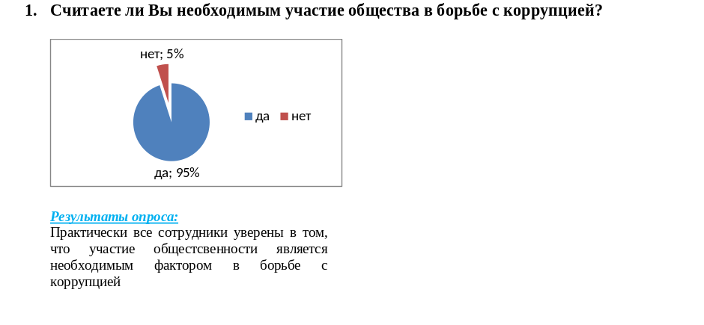
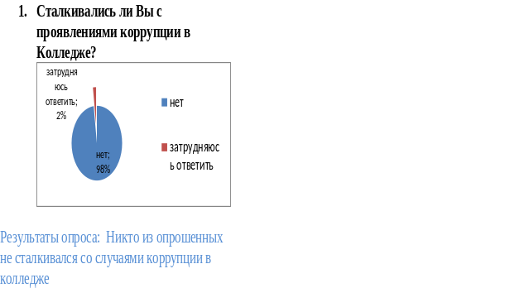
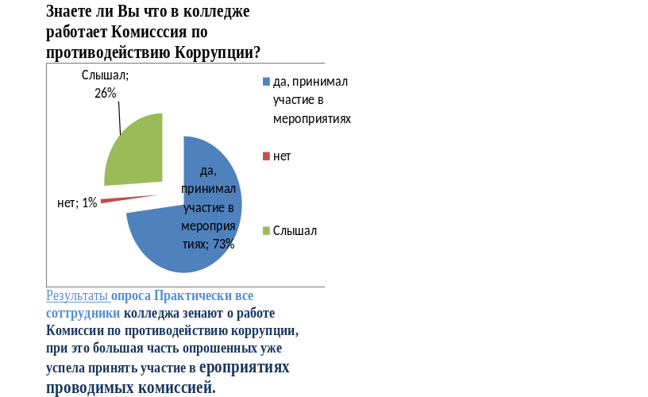
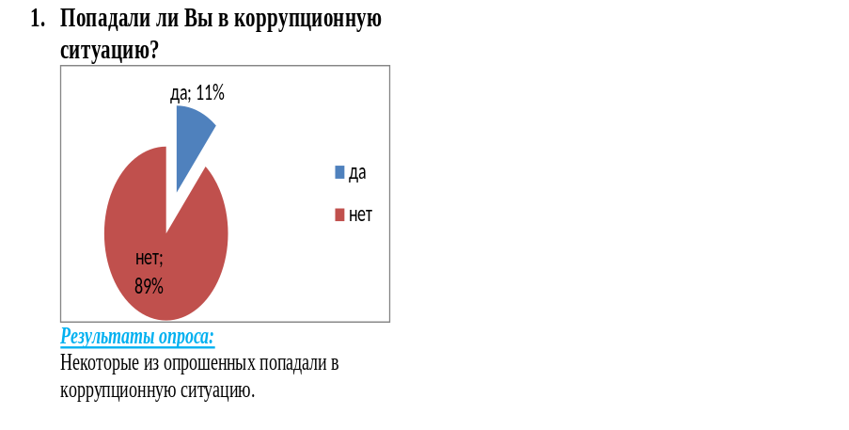
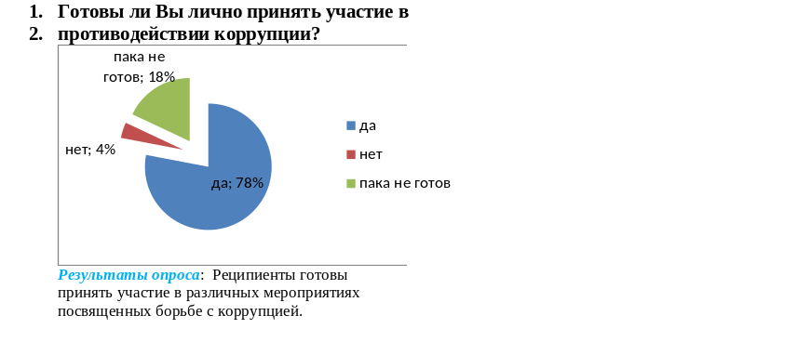

Антикоррупционное мировоззрение сотрудников
(итоги анкетирования сотрудников)

Slide 25
Задачи учебной работы колледжа :
ПОВЫСИТЬ КАЧЕСТВО ОБУЧЕНИЯ В КОЛЛЕДЖЕ, ЗА СЧЕТ:
оптимизации содержания и организации учебного процесса (расписания учебных занятий и дополнительных программ обучения) в соответствии с основными профессиональными образовательными программами.
2) Более четкого планирования и организации теоретического и практического обучения студентов -совершенствование содержания, форм, методов и средств обучения, обеспечение их единства, непрерывности профессионального образования на всех реализуемых уровнях обучения;
3) развитие инициативы, творчества, повышение профессионального и педагогического мастерства преподавателей; участие в проектах независимой оценки качества образования: Интернет-экзамен., а также в проектах способствующих развитию навыков трудоустройства молодежи.
4) Выполнение контрольных показателей по сохранности контингента колледжа, выявление причин, мешающих выполнению государственного задания.

Slide 26
Спасибо за внимание

